Slide 1



Modelo de predicción de abandono/rotación de empleados
Employee Attrition
by Agostina del Olmo

Slide 2

Tabla de Contenidos
Link a notebook Colab
Link a repositorio GitHub
Contexto y Problema Comercial
Contexto Analítico y Audiencia
Objetivo y Contenido
Preguntas a responder e Hipótesis
Descripción de los campos
Análisis Exploratorio de los datos (EDA):
Relación entre edad, ingresos mensuales y deserción de los empleados
Relación entre Rol, Nivel de Educación y Rotación
Relación entre género, salario y rotación de personal
Satisfacción laboral y duración en la empresa de acuerdo a la rotación
Correlación de Variables
Conclusiones y Recomendaciones post EDA
Feature Selection y Feature Engineering
Random Forest para selección de variables y Correlación
Detección de outliers y Análisis de Componentes Principales (PCA)
Entrenamiento y Evaluación de Modelos de Machine Learning
Modelo KNN, Modelo SVM, Modelo LogisticRegression, Modelo RandomForestClassifier, Modelo XGBoost y Random Grid Search
Resumen de Evaluaciones y Métricas de los Modelos de ML
Elección del Modelo
Conclusiones generales

Slide 3

Problema y Contexto Comercial
Employee Attrition
¿Existen patrones y relaciones entre los datos que nos permitan identificar perfiles de empleados que son más propensos a abandonar la empresa y aquellos que no lo son?
La rotación de empleados es un problema importante que puede enfrentar cualquier empresa, ya que puede afectar la rentabilidad y la productividad de la misma.
Este es un problema de aprendizaje supervisado ya que los datos que nos proporcionaron están etiquetados con información sobre si los empleados han abandonado la empresa o no.

Slide 4

Contexto Analítico
Employee Attrition
Se nos ha proporcionado un conjunto de datos que contiene información sobre la edad, salario, satisfacción laboral y otros factores relacionados con la rotación de empleados en IBM. Vamos a utilizar técnicas de aprendizaje automático para construir un modelo predictivo que pueda predecir la rotación de empleados en el futuro.
Este es un problema de aprendizaje supervisado, de clasificación, ya que los datos están etiquetados con información sobre si los empleados han abandonado la empresa o no.

Slide 5

Audiencia
Employee Attrition
La audiencia para este análisis es el equipo de recursos humanos de la empresa, ya que son los encargados de mejorar la retención de empleados y disminuir la rotación. También podría ser útil para la gerencia de IBM, por motivos similares.
Por el contenido técnico de este proyecto y las metodologías de trabajo utilizadas, también sería interesante mostrar este proyecto al equipo de Data Science, ya que posee el conocimiento y la experiencia necesaria para comprender los aspectos aquí involucrados.

Slide 6

Objetivo
Employee Attrition
Proporcionar una comprensión clara de los factores que influyen en la rotación de empleados en IBM es a lo que apunta este análisis.
Por otro lado, narrar este trabajo utilizando herramientas de storytelling, tiene como propósito principal explicar tanto el proceso de análisis de datos como el desarrollo del modelo y los resultados obtenidos. Al hacerlo, se busca brindar información valiosa a quienes recurren a este proyecto, permitiéndoles tomar decisiones fundamentadas para retener a los empleados más valiosos.

Slide 7

Contenido
Employee Attrition
El enfoque elegido para este storytelling se dirige a mostrar las relaciones y patrones significativos entre las variables involucradas, resaltando las implicaciones que tienen en la retención de empleados. A través de una narrativa que pretende ser cautivadora, se busca transmitir la importancia de abordar este problema y proporcionar recomendaciones prácticas para mejorar la retención y el compromiso de los empleados en IBM.

Slide 8

Preguntas a responder
Employee Attrition
¿Cuáles son los factores más influyentes en la decisión de los empleados de abandonar la empresa?
¿Cómo afectan los niveles de satisfacción laboral y compromiso de los empleados en su decisión de abandonar la empresa?
¿Hay alguna relación entre la edad y la rotación de los empleados?
¿Cómo influyen la carga de trabajo, el salario y otros factores en la rotación de los empleados?
¿Existen diferencias salariales significativas entre hombres y mujeres?

Slide 9

Hipótesis
Employee Attrition
Los empleados con niveles bajos de satisfacción laboral son más propensos a abandonar la empresa.
Los empleados con mayores cargas de trabajo tienen más probabilidades de abandonar la empresa.
Los empleados más jóvenes son más propensos a abandonar la empresa que los mayores.
Los empleados que tienen que viajar largas distancias para llegar al trabajo tienen más probabilidades de abandonar la empresa.
Los empleados que ganan más tienen más probabilidades de quedarse en la empresa.
Existe una relación entre las oportunidades de promoción y el abandono de la empresa.

Slide 10
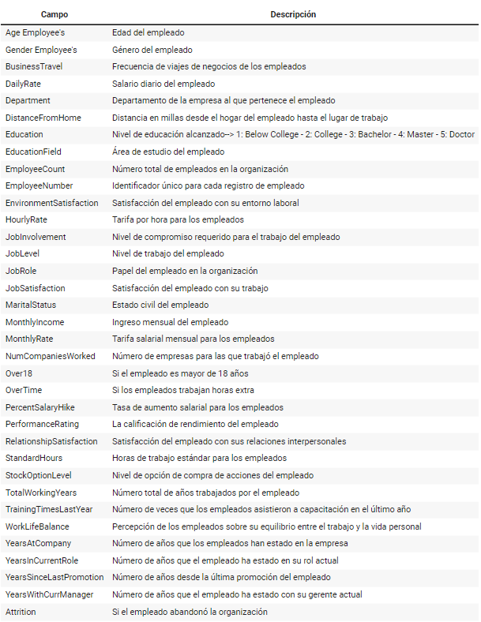
Descripción de los campos
Employee Attrition
Link a Imagen: Descripción de los campos del dataset

Slide 11

Análisis Exploratorio de Datos (EDA)
Employee Attrition
Nota: En esta presentación se incluyeron y relacionaron algunas visualizaciones, podrán encontrar todas ellas en el apartado correspondiente del notebook del proyecto.
Link a esta sección en el notebook

Slide 12
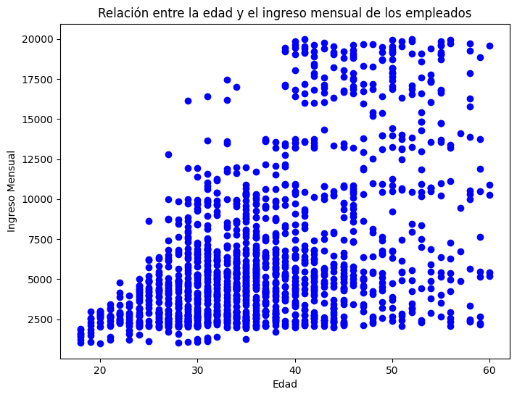
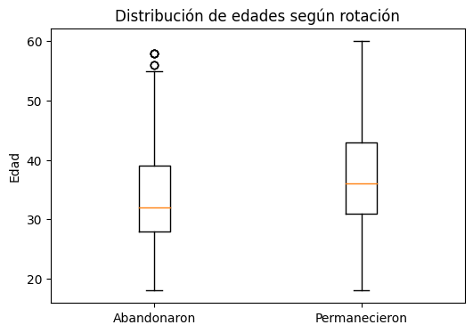
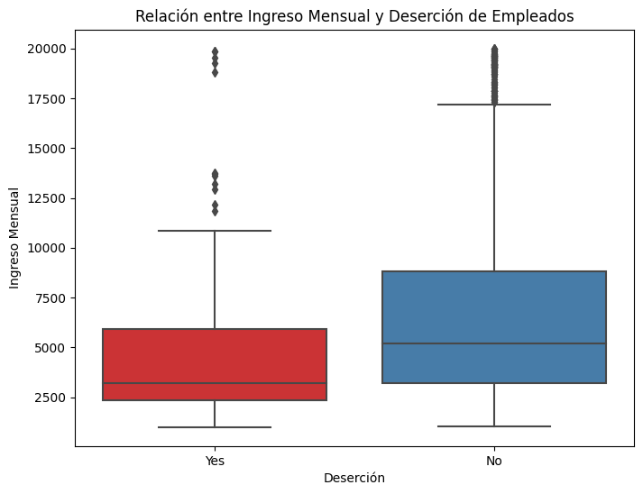
Relación entre edad, ingresos mensuales y deserción de los empleados
Employee Attrition
Se puede observar que los empleados que abandonaron la empresa tienen una edad media más baja que los empleados que permanecieron en la empresa. Esto sugiere que los empleados más jóvenes tienen más probabilidades de abandonar la empresa.
Además, existe una relación positiva entre la edad y el ingreso mensual de los empleados. Esto puede deberse, entre otros posibles factores, a que los empleados mayores tienen más experiencia y conocimientos, lo que les permite obtener salarios más altos; o que suelen ser más estables en sus carreras y menos propensos a buscar nuevas oportunidades.

Slide 13
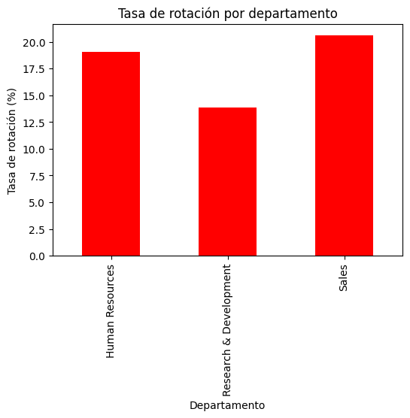
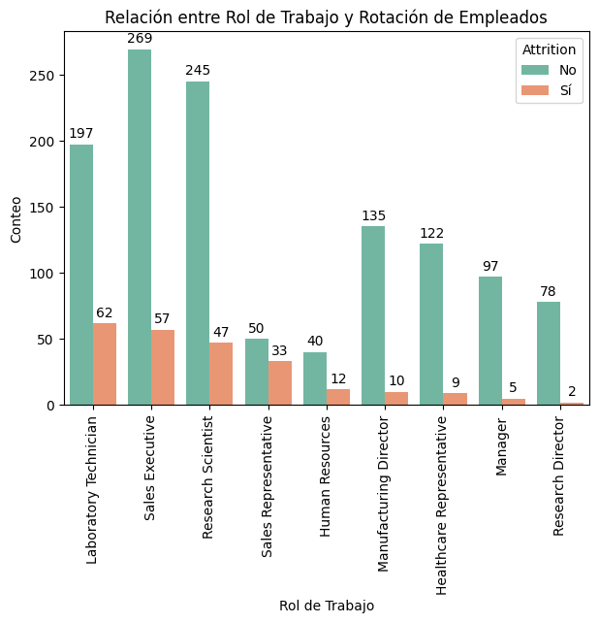
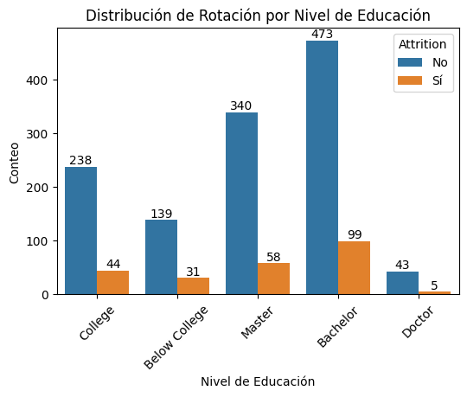
Relación entre Rol, Nivel de Educación y Rotación
Employee Attrition
Se puede observar que el dpto. de ventas y de RRHH son los que tienen la tasa de rotación más alta. Esto puede indicar que los empleados en estos departamentos pueden estar experimentando mayores niveles de estrés, carga de trabajo y/o insatisfacción laboral, lo que lleva a una mayor tasa de rotación.
Además, vemos que aquellos empleados con grados 3 (Bachelor) y 4 (Master) son los más propensos a desertar.
Los 3 puestos o funciones en los que los empleados tienen más probabilidades de dimitir son:
Técnico de laboratorio
Ejecutivo de ventas
Científico de investigación

Slide 14
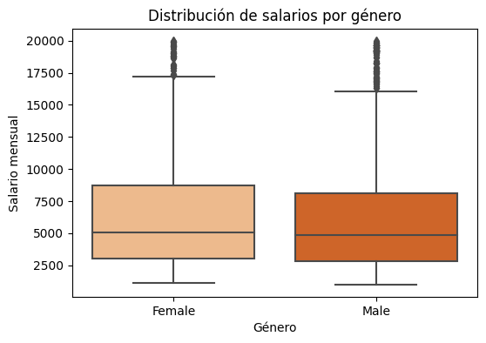
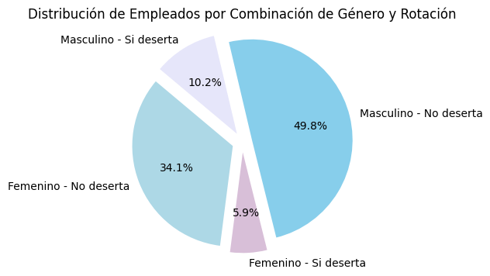
Relación entre género, salario y rotación de personal
Employee Attrition
Podemos observar que para empleados del género masculino parece haber una mayor dispersión de los datos relacionados a salarios. Vemos que algunos hombres ganan salarios significativamente más altos que la mayoría de los demás hombres y mujeres en la empresa.
Sin embargo, podemos ver que tanto mujeres como hombres presentan empleados que desertan en proporciones similares, lo que sugiere que la rotación de empleados no parece estar relacionada directamente con el género en esta organización.

Slide 15
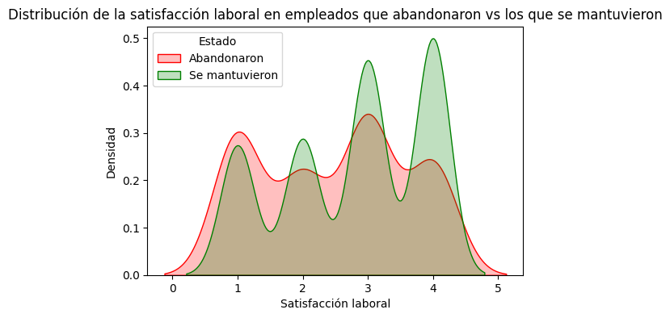
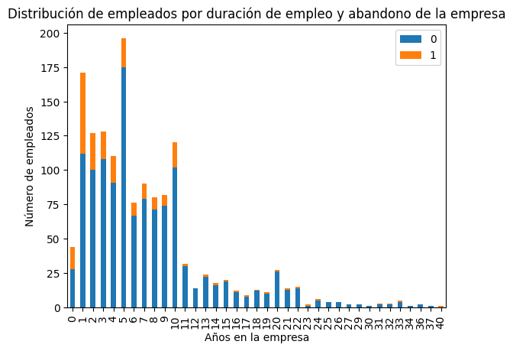
Satisfacción laboral y duración en la empresa de acuerdo a la rotación
Employee Attrition
Vemos que los empleados que abandonaron la empresa presentan una mayor densidad de valores bajos de satisfacción laboral en comparación con los empleados que se mantuvieron. Esto sugiere que la satisfacción laboral puede ser un factor importante en la decisión de abandonar la empresa.
Se observa que la tasa de abandono es más alta en los primeros años de trabajo (1-5 años), y luego disminuye a medida que los empleados permanecen más tiempo en la empresa. Los empleados que han estado en la empresa durante más de 10 años tienen la tasa de abandono más baja.

Slide 16
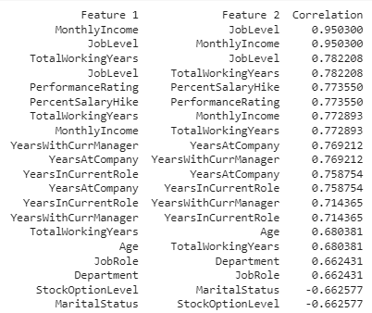
Correlación de variables
Employee Attrition
Las correlaciones identificadas pueden estar indicando que:
los empleados tienden a permanecer más tiempo en la empresa cuando están satisfechos con su puesto y tienen una buena relación con su gerente.
escalar de posición o crecer profesionalmente dentro de la empresa influye en la decisión de los trabajadores de seguir siendo parte de IBM.
los empleados casados tienden a tener un nivel de opciones sobre acciones más bajo en comparación con los solteros.
los empleados que reciben aumentos salariales tienen un rendimiento calificado como alto.
a medida que los empleados acumulan más años de experiencia laboral, es más probable que alcancen niveles de empleo más altos, lo que a su vez se asocia con un mayor ingreso mensual. Esto puede generar un sentido de estabilidad y perspectivas de avance, además podrían sentir que se les reconoce y recompensa económicamente por su experiencia, lo que podría influir en la decisión de los empleados de quedarse en la empresa.

Slide 17

Conclusiones y Recomendaciones post análisis exploratorio
Employee Attrition
La edad y la satisfacción laboral parecen ser factores importantes en la rotación de empleados. Los empleados más jóvenes y los que tienen niveles más bajos de satisfacción laboral tienden a abandonar la empresa con más frecuencia. Por lo tanto, se recomienda que la empresa se centre en mejorar factores que influyen en la satisfacción laboral y las oportunidades de desarrollo para los empleados jóvenes.
Se recomienda a la empresa que analice más detenidamente los problemas específicos en los departamentos con tasas de rotación más altas y tome medidas para abordarlos.
Se observa que la tasa de abandono es más alta en los primeros años (1-5 años) de trabajo, por lo tanto, se recomienda a la empresa que preste especial atención a la retención de los empleados durante los primeros años de su empleo, mediante la implementación de programas de capacitación y desarrollo.
Es fundamental para una empresa mantener a empleados con niveles de educación como licenciaturas o maestrías, ya que estos profesionales suelen aportar un alto valor a la organización. Para fomentar su retención, es necesario revisar y mejorar los beneficios y oportunidades que se les ofrecen.

Slide 18

Feature Selection y Feature Engineering
Employee Attrition
Link a esta sección en el notebook

Slide 19
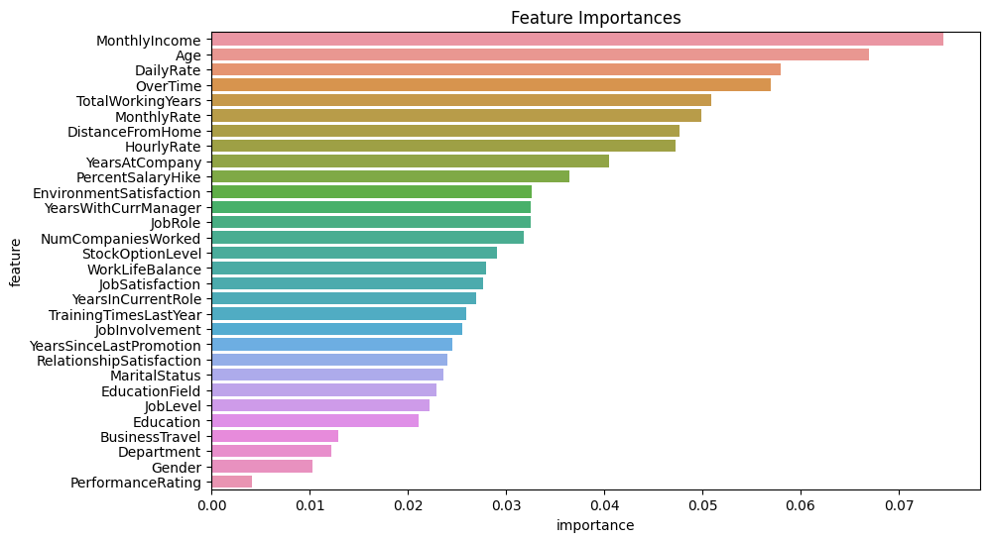
Random Forest para selección de variables
Employee Attrition
El uso de la variable "MonthlyIncome" como la más importante indica que el nivel de ingresos de los empleados puede desempeñar un papel significativo en su decisión de renunciar o no.
Otros factores importantes son la edad de los empleados, el tiempo que han estado en la compañía, el salario diario y si realizan horas extra. Estos indican que la experiencia, la estabilidad laboral y la carga de trabajo pueden ser factores determinantes en la retención de empleados.
Correlación:
Por otro lado, analizando la correlación entre variables, se pudo observar que muchas de ellas tenían un alto valor de correlación, por lo que conservé en el dataset las que consideré más relevantes para el fin de este proyecto.

Slide 20

Employee Attrition
Detección de Outliers:
Se aplica la detección de outliers utilizando el algoritmo Isolation Forest. Esto ayuda a identificar observaciones inusuales en los datos que pueden sesgar el modelo.
Análisis de Componentes Principales (PCA):
Se utiliza el análisis de componentes principales (PCA) para reducir la dimensionalidad de los datos.
Se muestra un gráfico que representa la varianza explicada acumulativa en función del número de componentes principales. Esto ayuda a determinar cuántos componentes principales retener. En este caso, se opta por retener las primeras 18 componentes principales, que explican aproximadamente el 81.6% de la varianza total de los datos originales.
Se aplica PCA a los datos sin outliers (previamente detectados con Isolation Forest) para obtener un conjunto de datos de dimensiones reducidas que conserva la mayoría de la información relevante.

Slide 21

Entrenamiento y Evaluación de Modelos de Machine Learning
Employee Attrition

Slide 22

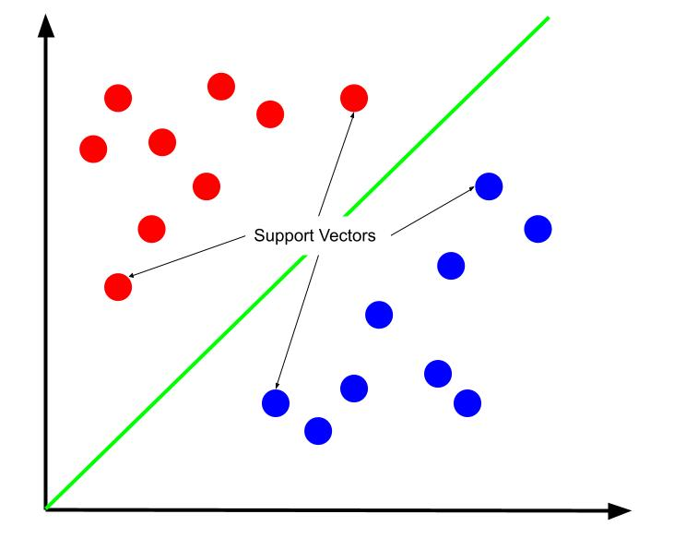
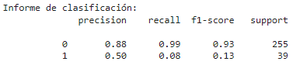
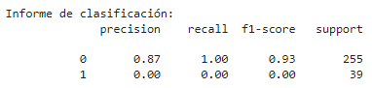
Modelo KNN
Modelo SVM
Employee Attrition
Métricas:
Precisión del modelo: 86.73%
Matriz de Confusión:
Verdaderos Negativos: 252 - Falsos Positivos: 3
Falsos Negativos: 36 - Verdaderos Positivos: 3
Métricas:
Precisión del modelo: 86.73%
Matriz de Confusión:
Verdaderos Negativos: 255 - Falsos Positivos: 39
Falsos Negativos: 0 - Verdaderos Positivos: 0
Resumen: La precisión general es buena, pero la capacidad para predecir rotación es limitada. Bajo recall y F1-score para la clase de rotación indican dificultades en identificar a empleados en riesgo.
Resumen: La falta de recall y F1-score para la clase de rotación indica que el modelo no es capaz de identificar adecuadamente a los empleados en riesgo de rotación.
Nota: Clase 0 = No Renuncia/Rotación – Clase 1 = Renuncia/Rotación

Slide 23
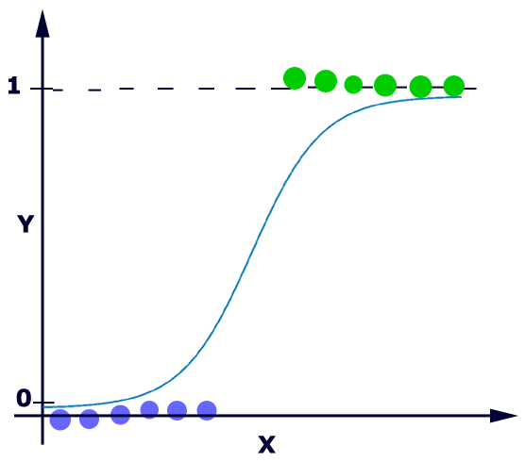
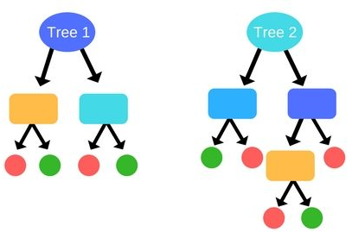
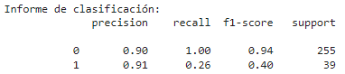
Modelo LogisticRegression
Modelo RandomForestClassifier
Employee Attrition
Métricas:
Precisión del modelo: 89.80%
Matriz de Confusión:
Verdaderos Negativos: 254 - Falsos Positivos: 1
Falsos Negativos: 29 - Verdaderos Positivos: 10
Métricas:
Precisión del modelo: 86.73%
Matriz de Confusión:
Verdaderos Negativos: 255 - Falsos Positivos: 0
Falsos Negativos: 39 - Verdaderos Positivos: 0
Resumen:
Muestra una alta precisión general y un buen rendimiento en la clasificación de la clase 0 . Sin embargo, el rendimiento en la clasificación de la clase 1 es menos satisfactorio. En general, el modelo es efectivo para predecir la no rotación, pero se puede mejorar en la predicción de la rotación.
Resumen: Muestra una alta precisión general, pero enfrenta un problema de underfitting en la clasificación de la clase de rotación. La falta de recall y F1-score para la clase de rotación indica que el modelo no es capaz de identificar adecuadamente a los empleados en riesgo de rotación.
Nota: Clase 0 = No Renuncia/Rotación – Clase 1 = Renuncia/Rotación

Slide 24


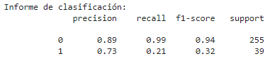
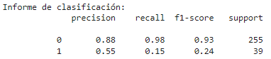
Optimización de Hiperparámetros
Modelo XGBoost
Random Grid Search
(modelo RandomForestClassifier)
Employee Attrition
Métricas:
Precisión del modelo: 88.44%
Matriz de Confusión:
Verdaderos Negativos: 252 - Falsos Positivos: 3
Falsos Negativos: 31 - Verdaderos Positivos: 8
Métricas:
Precisión del modelo: 87.07%
Matriz de Confusión:
Verdaderos Negativos: 250 - Falsos Positivos: 5
Falsos Negativos: 33 - Verdaderos Positivos: 6
Resumen:
Muestra una precisión general sólida y un rendimiento mejorado en la clasificación de la clase Rotación en comparación con algunos de los modelos anteriores. Aunque el recall y el F1-score para la clase 1 aún son modestos, indican una mejora en la identificación de empleados en riesgo de rotación en comparación con otros modelos.
Resumen:
Si bien muestra una mejora con respecto al modelo RandomForestClassifier, aún enfrenta un desafío en la clasificación de la clase de rotación con un recall bajo, lo que indica dificultades en identificar adecuadamente a los empleados en riesgo de rotación. La precisión y el F1-score para la clase de rotación son moderados.
Nota: Clase 0 = No Renuncia/Rotación – Clase 1 = Renuncia/Rotación

Slide 25
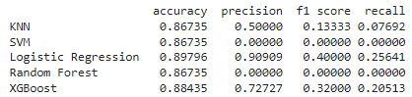
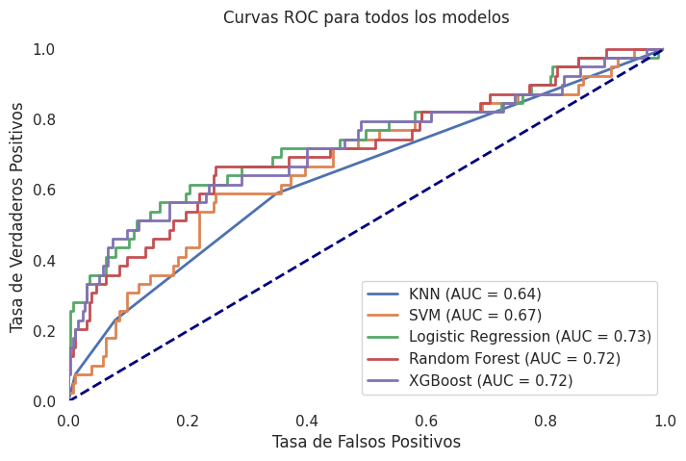
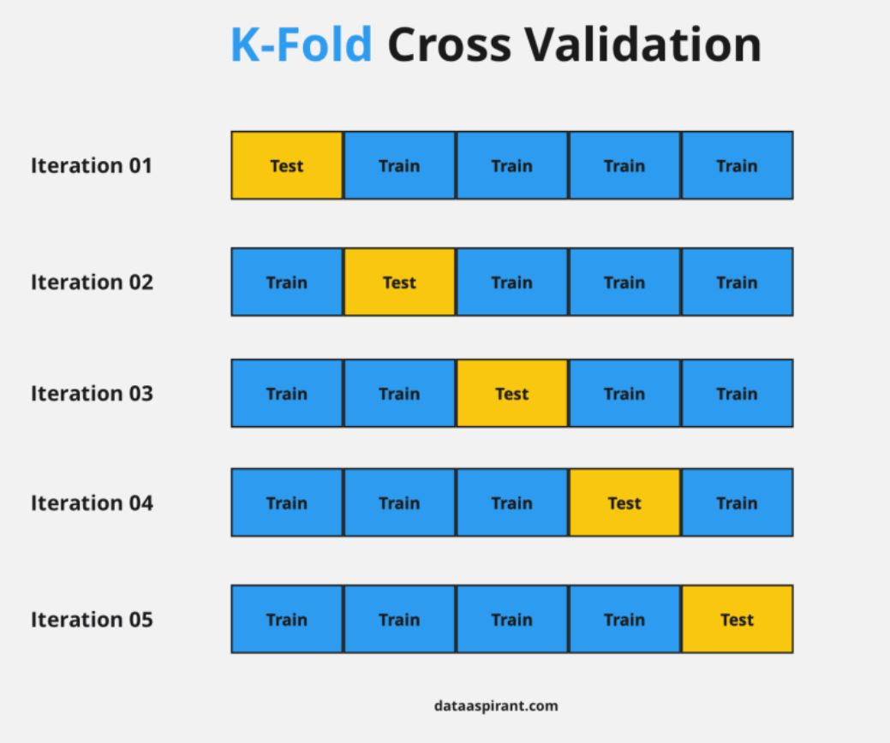
Resumen de Evaluaciones y Métricas de los Modelos de ML
Employee Attrition
Métricas generales:
Resultados de la K-Fold Cross Validation para los 5 modelos:
Modelo KNN → Precisión Promedio: 84.12%
Modelo SVM → Precisión Promedio: 84.78%
Modelo LogisticRegression → Precisión Promedio: 86.11%
Modelo RandomForestClassifier → Precisión Promedio: 84.78%
Modelo XGBoost → Precisión Promedio: 84.97%

Slide 26

Elección del Modelo
Employee Attrition
A pesar de que el modelo Random Forest mejorado con Random Grid Search muestra una precisión superior en comparación con los otros modelos, es el modelo Logistic Regression el que sobresale en términos de exactitud (accuracy), puntaje F1 (F1 score) y exhaustividad (recall).
Además, es importante destacar la eficiencia en el tiempo de ejecución del modelo Logistic Regression en comparación con el Random Forest con Random Grid Search, lo que lo convierte en una elección aún más atractiva para aplicaciones prácticas.
Podemos destacar que el modelo XGBoost se acerca muchísimo a las métricas correspondientes al modelo de LogisticRegression, por lo que también es un buen candidato a ser elegido como mejor modelo. En resumen, el modelo LogisticRegression se posiciona como la solución más eficaz y eficiente para nuestro problema de clasificación.

Slide 27

Conclusiones generales
Employee Attrition
En resumen, los datos y análisis de los mismos indican que la satisfacción laboral es un factor crítico en la rotación de empleados, mientras que la edad no parece ser determinante. También se evidencia una brecha salarial de género que requiere atención. Además, la carga de trabajo y las oportunidades de promoción influyen en la decisión de los empleados de quedarse o abandonar la empresa.
La implementación de herramientas de Machine Learning y Data Science proporciona a las empresas una ventaja competitiva al prever y abordar posibles rotaciones, lo que conduce a una mayor estabilidad laboral y ahorro de costos. La retención de empleados valiosos y la mejora de la satisfacción laboral son esenciales para un entorno de trabajo saludable y la retención de talento clave.
Agostina del Olmo.
Sep, 2023. Data Science. 39990.

